Slide 1
Συλλογή, επεξεργασία και παρουσίαση δεδομένων
Α. Αθανασόπουλος, σχ. σύμβουλος ΠΕ14
Ν. Μιμιλίδου, σχ. σύμβουλος ΠΕ10
ΠΕΚ 2015
Notes:
Επιμορφωτής ΕρΕρ

Slide 2
Ερευνητικές Εργασίες Λυκείου
Επιλογή και οριοθέτηση θέματος
Προγραμματισμός και οργάνωση των ομάδων
Δράσεις συλλογής δεδομένων
Επεξεργασία ερευνητικών δεδομένων
Οργάνωση και κοινοποίηση της νέας γνώσης

Slide 3
Στόχοι εργαστηρίου
Εργαλεία έρευνας (Ερωτηματολόγια)
Λίγα λόγια για την κωδικοποίηση των δεδομένων
Ενημέρωση για το διαθέσιμο λογισμικό
Χρήση του Microsoft Excel:
Εισαγωγή στην … εισαγωγή δεδομένων
Απλοί χειρισμοί ταξινόμησης δεδομένων
Απλές στατιστικές συναρτήσεις
Δημιουργία γραφημάτων

Slide 4
ΛΟΓΙΣΜΙΚΟ
Ανάλυση δεδομένων

Slide 5
Εργαλεία
Λογιστικά φύλλα
Excel
Libre Office / OpenOffice Calc
Λογισμικά στατιστικής ανάλυσης
SPSS
PSPP
Άλλα (πχ Wikipedia, http://en.wikipedia.org/wiki/Comparison_of_statistical_packages )

Slide 6
SPSS

Slide 7
PSPP

Slide 8
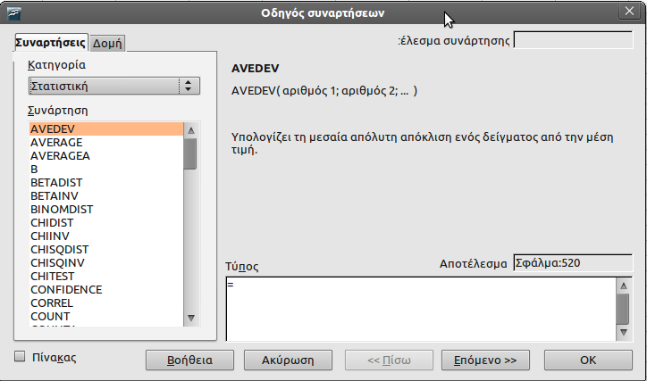
Calc

Slide 9
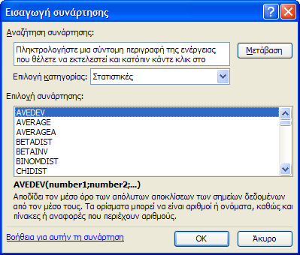
Excel 2003

Slide 10
Excel 2010

Slide 11
Πορεία εργαστηρίου Excel
Κωδικοποίηση & εισαγωγή δεδομένων
Ταξινόμηση
Φίλτρα
Απλές στατιστικές συναρτήσεις
Παρουσίαση - διαγράμματα

Slide 12
Κωδικοποίηση δεδομένων
Δώστε μια αριθμητική τιμή σε όλες τις πιθανές τιμές της μεταβλητής σας
Π.χ. Μεταβλητή Φύλο: Άντρας=0, Γυναίκα=1
Αναπτύξτε έναν συστηματικό τρόπο χειρισμού των δεδομένων που λείπουν
Να εισάγετε μια τιμή για τα δεδομένα που λείπουν αλλιώς δεν θα ξέρετε εάν το ότι λείπει οφείλεται σε λάθος κατά την εισαγωγή των δεδομένων, ή επειδή δεν απάντησαν κτλ. Χρησιμοποιείστε αριθμητικούς κώδικες που έχουν νόημα για τη συγκεκριμένη μεταβλητή (π.χ. -9 λείπει, -8 ακατάλληλη κοκ).
Μαυρικάκη, τροποποιημένο

Slide 13
Πορεία εργαστηρίου Excel
Κωδικοποίηση & εισαγωγή δεδομένων
Ταξινόμηση
Φίλτρα
Απλές στατιστικές συναρτήσεις
Παρουσίαση - διαγράμματα

Slide 14
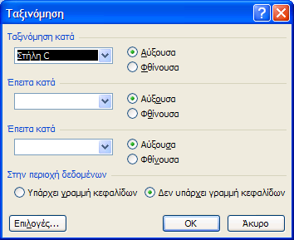
Άσκηση 1
Ταξινόμηση δεδομένων
excel_exerc-mini.xls > καρτέλα "email σχολείων"
Κλικ στο όνομα της στήλης "Γραφείο"
(XP/2003) Δεδομένα > Ταξινόμηση > επιλογή στήλης σε παράθυρο διαλόγου
(2007/2010) Κεντρική > Ταξινόμηση και φιλτράρισμα
>Α→Ω

Slide 15
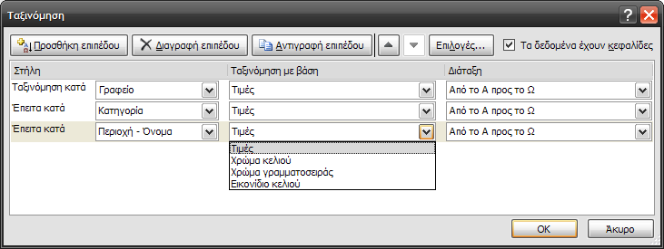
Άσκηση 2
Προσαρμοσμένη ταξινόμηση
excel_exerc-mini.xls > email σχολείων
Επιλέγουμε ένα κελί του πίνακα
(2007/2010) Κεντρική > Προσαρμοσμένη Ταξινόμηση > προσθήκη επιπέδου: "έπειτα κατά" για τη στήλη "Κατηγορία"

Slide 16
Πορεία εργαστηρίου Excel
Κωδικοποίηση & εισαγωγή δεδομένων
Ταξινόμηση
Φίλτρα
Απλές στατιστικές συναρτήσεις
Παρουσίαση - διαγράμματα

Slide 17
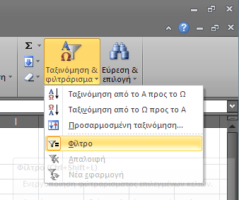
Άσκηση 3
Αυτόματο φίλτρο
excel_exerc-mini.xls > email σχολείων
(XP/2003) Δεδομένα > Φίλτρο > Αυτόματο φίλτρο
(2007/2010) Κεντρική > Κλικ στο όνομα της στήλης "Γραφείο" > Ταξινόμηση και φιλτράρισμα > Φίλτρο
Στήλη "Γραφείο" > Εκπτυσσ. Λίστα > ξετσεκ. "Επιλογή όλων> τσεκάρουμε "1^{ο}" & "2^{ο}" > ΟΚ
Επανάληψη για τη στήλη "Κατηγορία" > ΓΕΛ

Slide 18
Πορεία εργαστηρίου Excel
Κωδικοποίηση & εισαγωγή δεδομένων
Ταξινόμηση
Φίλτρα
Απλές στατιστικές συναρτήσεις
Παρουσίαση - διαγράμματα

Slide 19
Αναφορές σε κελιά
Χειροκίνητα (πληκτρολόγηση)
Σχετικά π.χ. A3
Απόλυτα (F4) π.χ. $A$3, Α$3, $Α3
Άλλης καρτέλας Μαθητές!Α3
Άλλου φύλλου (αρχείου)
Περιοχής πχ Α3:Α13 ή και Α1:Α13;Β12
Με όνομα μεταβλητής (στήλης)
Με το ποντίκι
1 Κελί (κλικ μέσα στο κελί)
Περιοχή (κλικ και σύροντας)

Slide 20
Βασικές στατιστικές συναρτήσεις
Χειροκίνητα (= , παρενθέσεις κ.λπ.)
Άθροιση SUM ή κουμπί Σ
Μέτρα κεντρικής θέσης: AVERAGE (μέση τιμή, MEDIAN (διάμεσος), MODE (επικρατούσα τιμή)
Απαρίθμησης (COUNT, COUNTA, COUNTBLANK, COUNTIF)
Διάμεσος
Notes:
=COUNTIF(C1:C10,”>4”)

Slide 21
Μέτρα κεντρικής θέσης
Χρησιμοποιούνται για να εκφραστεί το σημείο μεγαλύτερης συγκέντρωσης των τιμών και κατά κάποιο τρόπο αντιπροσωπεύουν την ομάδα
Τα σπουδαιότερα μέτρα για αριθμητικά δεδομένα
Επικρατούσα (= συχνότερη) τιμή
Μέση τιμή
Διάμεσος (= μεσαία τιμή διατεταγμένων μετρήσεων, ΜΟ των 2 μεσαίων αν άρτιος αριθμός)
Για ποιοτικά και κατηγορικά δεδομένα χρησιμοποιείται η Επικρατούσα τιμή
Notes:
Κατηγορικά πχ Likert

Slide 22
Σύγκριση μέσου, διαμέσου και επικρατούσας τιμής
Στο μέσο όρο, όλες οι τιμές συμμετέχουν κατά τον υπολογισμό του και είναι καθαρό μέτρο κεντρικής τάσης
Η διάμεσος στηρίζεται στη σειρά των τιμών. Αν οι τιμές διαταχθούν, διάμεσος είναι η κεντρική τιμή
Η επικρατούσα δεν εξαρτάται από το μέγεθος των τιμών, ούτε από τη σειρά τους, αλλά από τη συχνότητά τους.
Γιαλαμάς, τροποποιημένο

Slide 23
Σύγκριση μέσου, διαμέσου και επικρατούσας τιμής.
Μπορούμε να συγκρίνουμε τα τρία μέτρα, τοποθετώντας τα στη γραφική παράσταση της κατανομής συχνοτήτων μιας μεταβλητής
Ο μέσος είναι το κέντρο βάρους της κατανομής.
Η κάθετη ευθεία στον άξονα των τιμών, στο σημείο που βρίσκεται η διάμεσος, χωρίζει το εμβαδόν που ορίζει η κατανομή σε 2 ίσα μέρη.
Η επικρατούσα είναι η τιμή που αντιστοιχεί στο ψηλότερο σημείο της καμπύλης.
Γιαλαμάς, τροποποιημένο

Slide 24
Μορφές της κατανομής συχνοτήτων και τα τρία μέτρα κεντρικής
Διάμεσος

Slide 25
Άσκηση 4
excel_exerc-mini.xls > καρτέλα "Φοιτητές"
Επιλέγουμε το κελί C15
(2007/2010) Καρτέλα "Τύποι" > fx Εισαγωγή Συνάρτησης > Εκπτ. Λίστα "Στατιστικές" > COUNTA
(XP/2003) Εισαγωγή > Συνάρτηση > COUNTA
Πατάμε OK
Επιλέγουμε όλα τα κελιά της στήλης "Τεστ 1" (όχι την κεφαλίδα)
Πατάμε Enter ή OK
Κελί C15 κάτω δεξιά γωνία (+) σύρουμε στα γειτονικά D15 και E15
Επαναλαμβάνουμε τα βήματα 2-7 στα C16, 17 και 18 για τα AVERAGE, MEDIAN, MODE αντίστοιχα
Σημ.:Average – count – sum και στη γραμμή κατάστασης

Slide 26
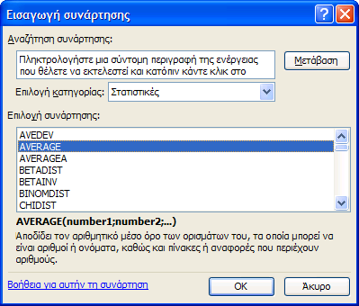
Excel XP /2003
Excel 2007 - 2010

Slide 27
Πορεία εργαστηρίου Excel
Κωδικοποίηση & εισαγωγή δεδομένων
Ταξινόμηση
Φίλτρα
Απλές στατιστικές συναρτήσεις
Παρουσίαση - διαγράμματα

Slide 28
Η αποθέωση της οπτικοποίησης

Slide 29
Παίζοντας με τις κλίμακες
Ίδια δεδομένα, αλλά διαφορετική εντύπωση
Μαυρικάκη, τροποποιημένο

Slide 30
Άσκηση 5 Γραφήματα
Αρχείο excel_exerc-mini.xls > καρτέλα "Γραφήματα"
Επιλογή όλου του πίνακα
Εισαγωγή > Γραφήματα (2007/2010) Κουμπί γραφημάτων (XP/2003)
Πίττα (όποια μορφή προτιμάμε) ή /και
Στήλες (όποια μορφή προτιμάμε)._

Slide 31
Βιβλιογραφία - πηγές
Γιαλαμάς Β. Στατιστική. Πανεπιστημιακές παραδόσεις -παρουσιάσεις Μεταπτυχιακών Μαθημάτων
Κυρίδης Α. Μεθοδολογία Έρευνας Πανεπιστημιακές παραδόσεις -παρουσιάσεις Μεταπτυχιακών Μαθημάτων
Μαυρικάκη Ε. Πανεπιστημιακές παραδόσεις -παρουσιάσεις Μεταπτυχιακών Μαθημάτων
Εμβαλωτής Α. et al. Στατιστική Μεθοδολογία Εκπαιδευτικής Έρευνας 2006
Κατάκος Σ. Πτυχιακή εργασία
Excel Techniques - 04 - Descriptive Statistics http://www.youtube.com/watch?v=-64HEkB69cI
Γελοιογραφία διαφάνειας 28: από το www.dilbert.com

